Slide 1
3
객체

Slide 2
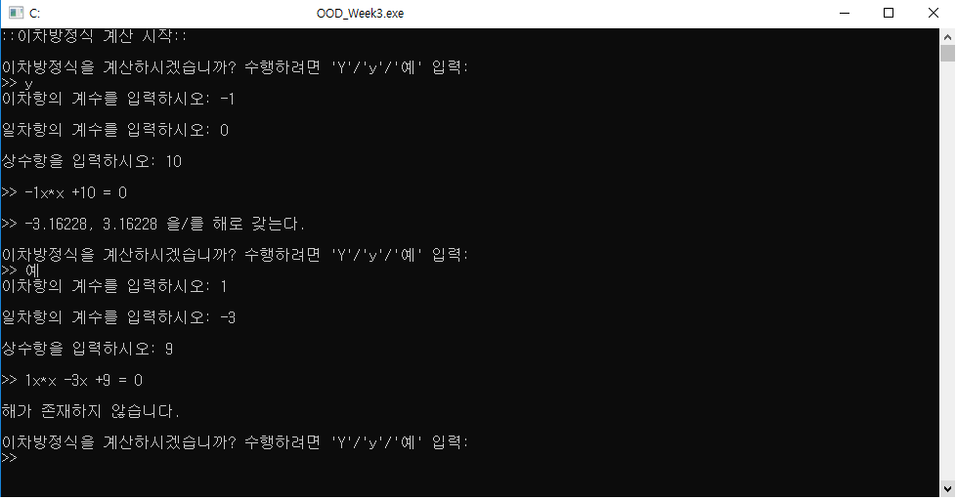
목표
이차방정식 계산 프로그램을 작성하여 클래스와 구조체를 생성 및 활용해본다.

Slide 3
객체
객체
속성(attribute) 또는 동작(function). 혹은 속성과 동작을 갖는 것(class).
클래스 생성 방법 예시
foo class 생성
class foo // class 함수이름
{
/*클래스 내용*/
}; // 세미콜론(semicolon)
프로그램을 작성하기 위해서는 먼저 큰 개념의 객체(class)를 생각할 필요가 있다!

Slide 4
이차방정식계산 프로그램과 객체(1)
객체
이차방정식의 해를 구하는 프로그램에서 객체(class)는 무엇일까?
사용자에게 메시지 출력 및 사용자로부터 입력을 받는 부분
AppIO
이차방정식을 계산하는 부분
QuadricEquation
숫자 입력 및 메시지 출력, 계산을 배치하여 호출하는 부분
Controller (main함수)
프로그램의 각 부분을class로 나눈 뒤 생각해야 할 것은?
class 보다 작은 객체 선언 및 정의
각각의 클래스에서 필요한 변수, 구조체, 함수는 무엇일까?

Slide 5
이차방정식계산 프로그램과 객체(2)
프로그램 구현조건: 클래스
클래스: AppIO, QuadraticEquation, Controller
AppIO: 모든 입출력을 담당하는 클래스.
QuadraticEquation : 이차방정식과 판별식 연산을 담당하는 클래스.
Controller: AppIO 객체와 QuadraticEquation 객체를 호출하여 이차방정식의 해를 구하는 프로그램을 작성하는 클래스.
프로그램 구현조건: 헤더, 소스파일
헤더파일: 클래스의 변수 및 함수를 선언(자료형, 이름, 파라메터 결정)
AppIO.h: 입출력에 해당하는 attribute와 function을 선언하는 헤더파일.
QoardraticEquation.h: 이차방정식과 판별식 연산을 위한 attribute와 function을 선언하는 헤더파일.
소스파일: 헤더파일에서 선언한 객체를 정의(초기값 부여, 함수 내용 구현,,,)
AppIO.cpp: AppIO.h에서 선언한 함수를 정의하는 소스파일.
QuadraticEquation.cpp: QuadraticEquation.h에서 선언한 함수를 정의하는 소스파일
Controller.cpp: AppIO 객체와 QuadraticEquation 객체를 호출하며 main 함수를 갖는 소스파일.

Slide 6
실습
과제제출 시 모든 예제의 주석을 따라 적을 필요는 없어요
난이도 (상): 슬라이드7, 슬라이드11, 슬라이드17, 슬라이드19, 슬라이드20만 참고하여 과제해결

Slide 7
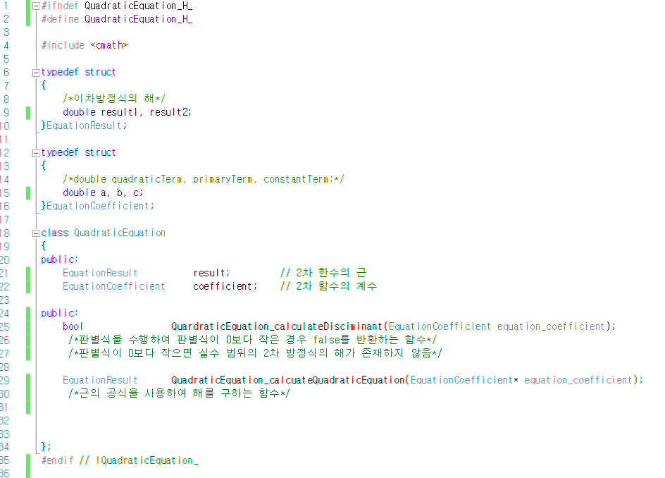
이차방정식계산 프로그램(1)
QuadraticEquation.h

Slide 8
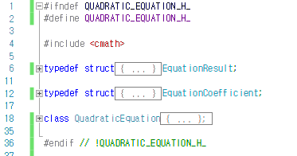
이차방정식계산 프로그램(2)
QuadraticEquation.h
헤더 가드(Header guard)
헤더 중복 참조 시 헤더파일충돌로 인한 에러를 방지한다.
goo.h에서 foo.h를 참조하였는데 main.cpp에서 중복참조하는 경우 헤더파일충돌문제 발생(에러). 이를 예방하기위해 헤더 가드를 사용한다.
헤더파일 시작, 헤더파일 끝에 위치하여 주로 헤더파일 이름을 사용함
QoudraticEquation.h의 헤더가드:
foo.h
goo.h
main.cpp
#include <cmath>
#include “foo.h”
#include “foo.h”
#include “goo.h”

Slide 9
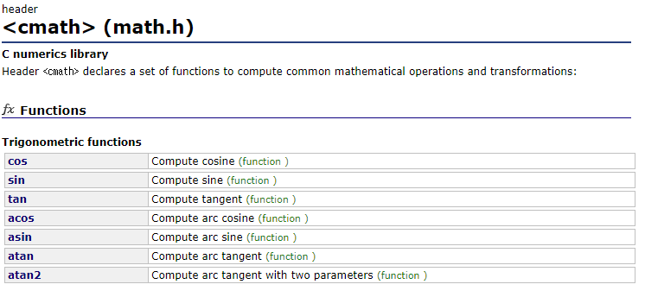
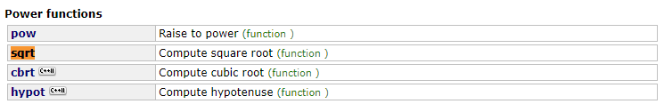
이차방정식계산 프로그램(3)
QuadraticEquation.h
include<cmath>
수학적 연산 함수 사용을 위한 헤더파일. C++ 표준 라이브러리에 속한다.
근의 공식의 루트 연산을 수행하기위해 cmath 의 함수 sqrt를 사용함.

Slide 10
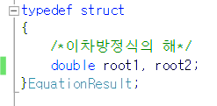
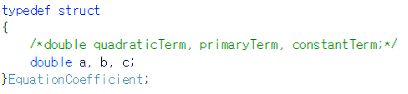
이차방정식계산 프로그램(4)
QuadraticEquation.h
구조체
의미적으로 연관된 데이터를 하나로 묶어 처리하기위한 도구. (클래스와 유사!)
구조체로 묶이면 새로운 자료형(int, float, char…와 같은 타입)으로 정의된다.
EquationResult
자료형 double 변수 2개를 묶어서 이차방정식의 해를 뜻하는 새로운 자료형을 정의함
EquationResult a; // a라는 이름의 EquationResult 타입 변수 선언!
EquationCoefficient
자료형 double 변수 3개를 묶어서 이차방정식의 계수와 상수항을 뜻하는 새로운 자료형을 정의함 (a x*x + bx + c = 0)
EquationCoefficient b; // b라는 이름의 EquationCoefficient 타입 변수 선언!

Slide 11
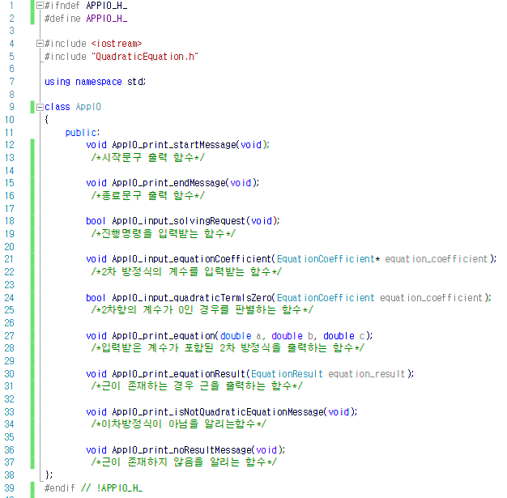
이차방정식계산 프로그램(5)
AppIO.h

Slide 12
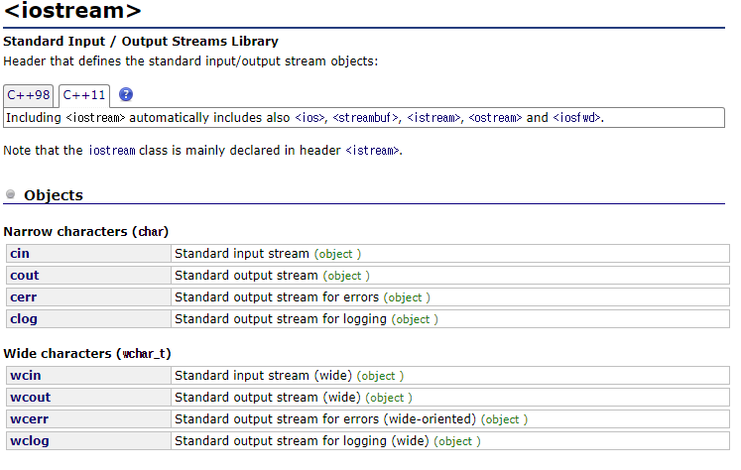
이차방정식계산 프로그램(6)
AppIO.h
include <iostream>
입출력을 위한 헤더파일. C++ 표준 라이브러리에 속한다.

Slide 13
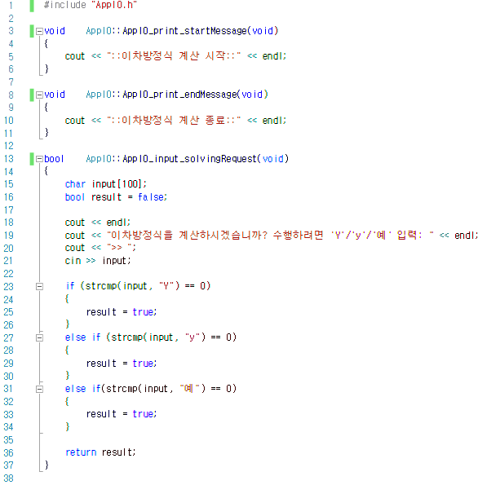
이차방정식계산 프로그램(7)
AppIO.cpp
함수(1)

Slide 14
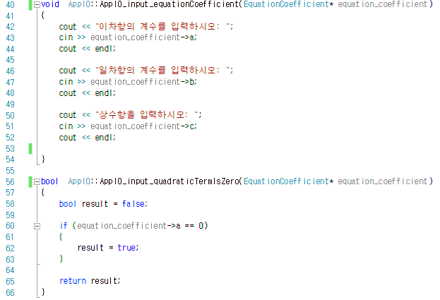
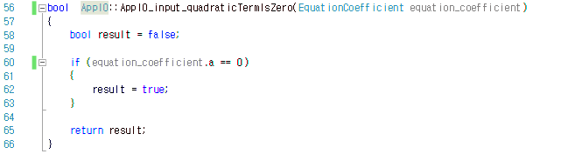
이차방정식계산 프로그램(8)
AppIO.cpp
함수(2)
EquationCoefficient* equation_coefficient 는 이차방정식의 계수와 상수항을 담는 자료형의 포인터 변수(주소값)이다. 사용법에 주의한다. (슬라이드 16 의 과제 해결에 참고)

Slide 15
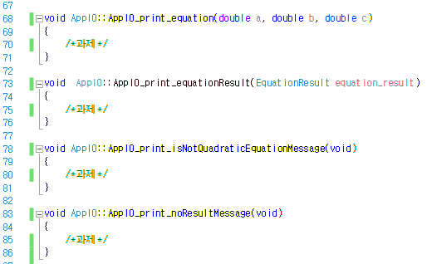
이차방정식계산 프로그램(9)
AppIO.cpp
함수(3)
슬라이드11의 함수 설명과 슬라이드19의 결과화면을 참고하여 해결한다.

Slide 16
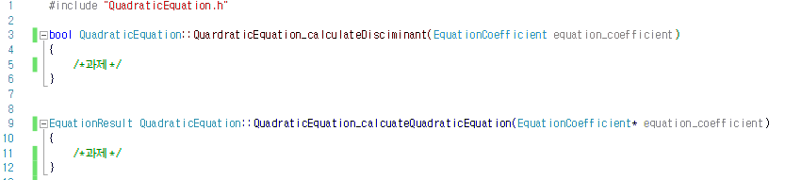
이차방정식계산 프로그램(10)
QuadraticEquation.cpp
슬라이드 14를 참고하여 EquationCoefficient* equation_coefficient를 어떻게 사용할지 고민해보자.
QuadraticEquation_calculatDisciminant 함수의 파라메터는 왜 주소값(포인터)변수가 아닌가?
주소값을 전달하는 경우는 전달한 주소값이 가리키는 메모리 공간에 값을 채워넣는 경우(메모리에 변화를 주는 경우)
주소값 전달없는 QuadraticEquation_calculatDisciminant 함수는 주소값을 전달해도 문제없지만, 값 확인만 하므로 굳이 주소값을 전달하지 않음.

Slide 17
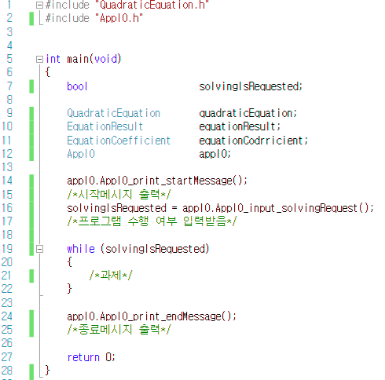
이차방정식계산 프로그램(11)
Controller.cpp

Slide 18
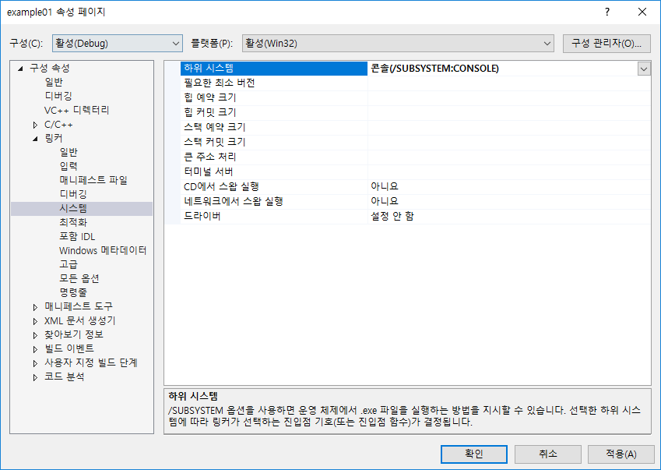
질문 & 답변
콘솔 창 유지하기
프로젝트 생성 시 “콘솔 응용 프로그램＂으로 생성하지 않은 경우 Build 할 때의 flag가 달라져 “Ctrl+F5”를 이용해 실행하는 경우에도 프로그램이 종료되면 자동으로 콘솔 창이 꺼지는 경우가 있습니다.
해결 방법
[프로젝트] → [속성] → [구성 속성] → [링커] → [시스템] → 하위 시스템 (콘솔)
콘솔로 설정하면
프로그램이 종료되어도
콘솔 창이 유지됨

Slide 19
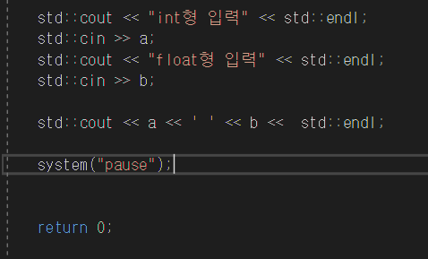
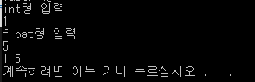
질문 & 답변
콘솔 창 유지하기
속성에서 “콘솔”을 설정해도 콘솔 창이 바로 꺼지는 상황 발생 시 대처방안
1) 프로그램 재설치
2) 소스코드의 마지막에 system(‘pause’)
프로그램이 바로 종료되지 않고, 입력받는 대기상태로 진입
< 소스코드 – system(“pause”) 추가 >
< 결과 화면 >

Slide 20
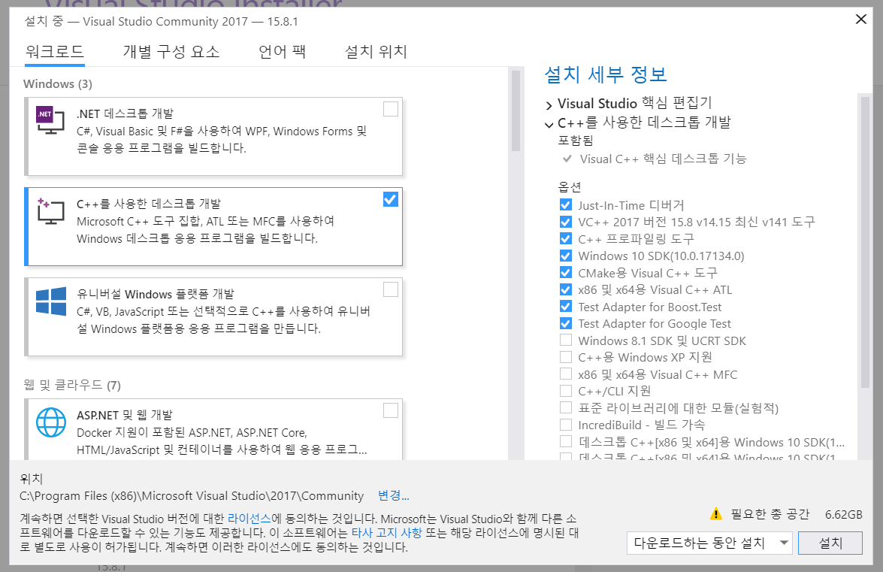
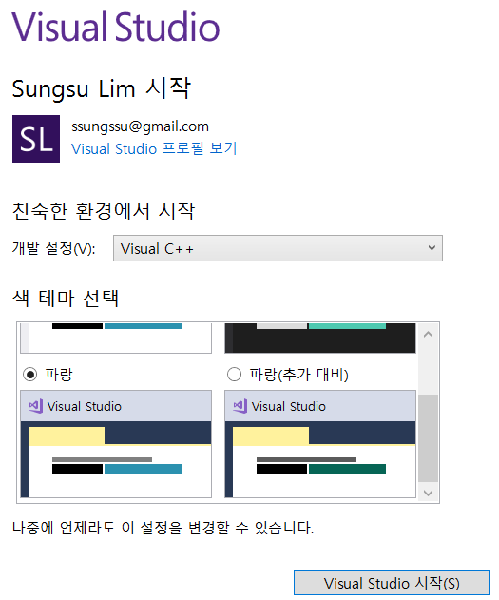
질문 & 답변
소스코드 편집 불가
문제 : 프로그램 생성하고 [ 추가 → 새 항목 → C++ 파일 ]로 생성하면 소스 편집이 진행되지 않음
해결방법 : Visual Studio에서 C++ 데스크톱 개발 환경 구축을 권장

Slide 21
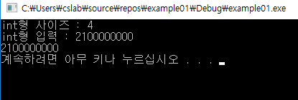
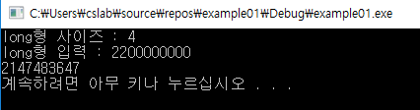
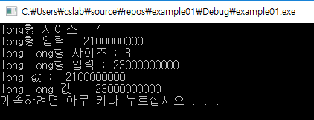
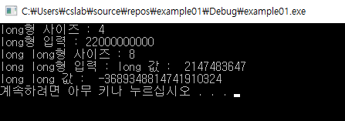
질문 & 답변
오버 플로우 발생
Int, Long 데이터형에서 21억을 입력했을 때 버퍼 오버 플로우 발생
발생원인 : 변수에 할당된 버퍼 크기 이상의 수를 입력했을 때 발생
int,long 형 : -2,147,483,648 ~ 2,147,483,647 (4byte)
long long 형 : -9,223,372,036,854,755,808 ~ 9,223,372,036,854,775,807 (8btye)
윈도우 64비트라고 모든 프로그램이 64비트로 동작하는 건 아니며 대부분의 프로그램은 32비트를 기준으로 만듬. ( sizeof 명령어를 통해 꼭 사이즈를 확인하세요. )
21억 입력 (정상 출력)
22억 입력 (입력 숫자가 짤림)
21억, 230억 입력 (정상 출력)
뒤에 입력 값이 더 있으면 자동으로 오버 플로우된 값 입력 됨

Slide 22
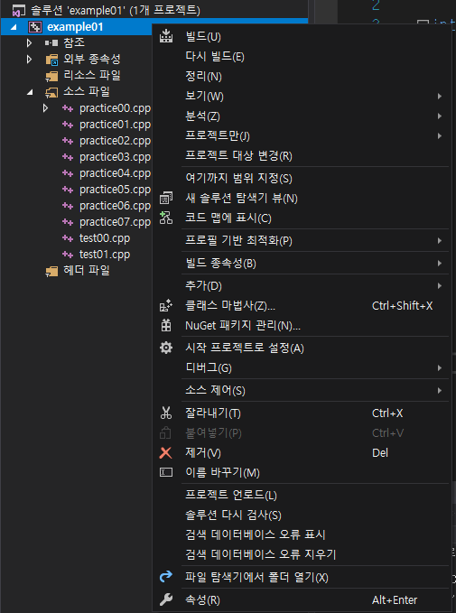
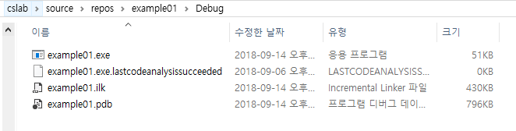
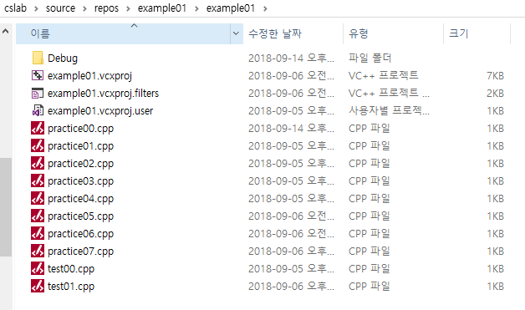
질문 & 답변
Export 기능
Visual Studio는 Eclipce의 Export 기능은 없지만, “파일 탐색기에서 폴더 열기＂를 통해 프로젝트 폴더로 이동 가능
각각 경로에 따라 exe, 소스파일 확인 가능
1
빌드
경로 : ~source/repos/example01/Debug
폴더 : exe, debug 파일
2
폴더 열기
경로 : ~source/repos/example01/example01
폴더 : 소스 코드 파일

Slide 23
과제

Slide 24
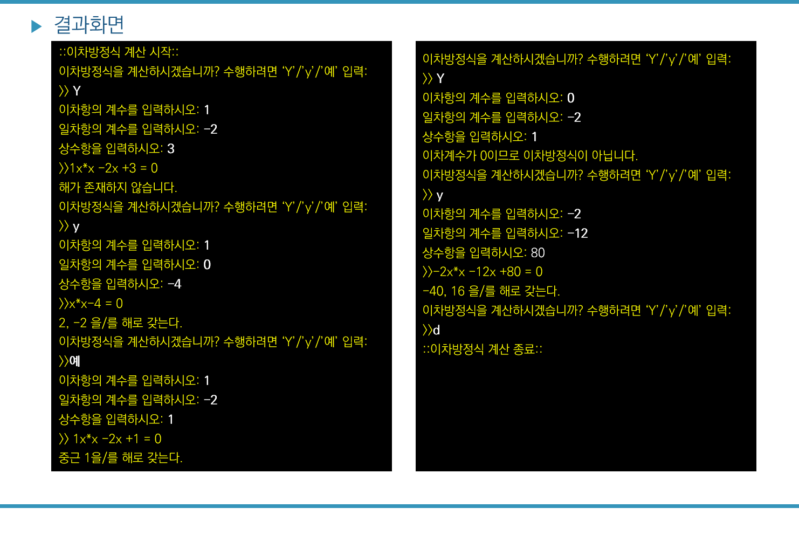
실습 과제

Slide 25
실습 과제
구현 조건
클래스 이름, 변수 및 구조체 이름, 함수 이름은 실습 자료와 통일한다.
프로그램 작동 조건
사용자에게 이차방정식 풀이 여부를 묻고 입력이 ‘Y’ or ‘y’ or ‘예’ 중에 하나라면 프로그램을 수행한다.
사용자로부터 2차항의 계수, 1차항의 계수, 상수항을 각각 입력받는다.
입력받은 데이터의 타입은 모두 실수이다.
입력받은 숫자를 포함하여 이차방정식을 출력한다.
2차항의 계수가 0이라면 이차방정식이 아님을 알리며 해를 구하지 않는다.
판별식을 사용하여 근이 두개인 경우, 근이 하나인 경우 그리고 근이 존재하지 않는 경우를 판단한다.
근이 존재하지 않는 경우에 메지시를 출력한다.
근이 존재하는 경우에 방정식의 해를 출력한다.
이차방정식의 해를 구하는 계산이 종료되면 다시 1번으로 돌아간다.

Slide 26
유의사항
제출기한
이번주 일요일(9월 23일) 23:59까지
제출양식
프로젝트 파일 전체 압축하여 제출
제목 – 분반_학번_이름_과제번호
제출파일 – 분반_학번_이름_과제번호.zip
예시) [02분반]_201750875_김용건_02
제출방법
사이버캠퍼스로 제출
※ Copy 적발 시 0점 처리

